Slide 1

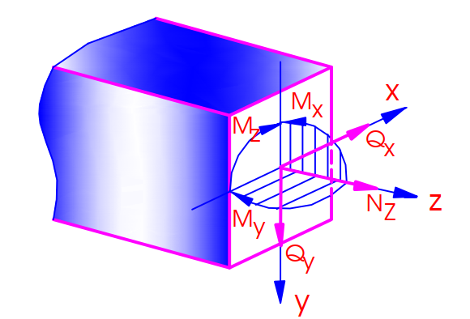
CHƯƠNG 2: LÝ THUYẾT NỘI LỰC

Slide 2
2.1. Nội lực – phương pháp mặt cắt
2.1.1. Định nghĩa
Nội lực là lượng thay đổi của lực liên kết bên trong khi vật thể chịu tác dụng của ngoại lực.
Khi có tác dụng ngoại lực
biến dạng
Xuất hiện nội lực chống lại sự biến dạng

Slide 3
2.1. Nội lực – phương pháp mặt cắt
2.1.2. Phương pháp mặt cắt: Xét thanh chịu tác dụng một hệ lực cân bằng sau, xác định nội lực trên mcn chứa K.
P₃
P₄
K
P₅
P₂
P₁
P₆
P₃
P₄
K
P₅
P₂
(T)
(P)
P₁
π
P₆

Slide 4
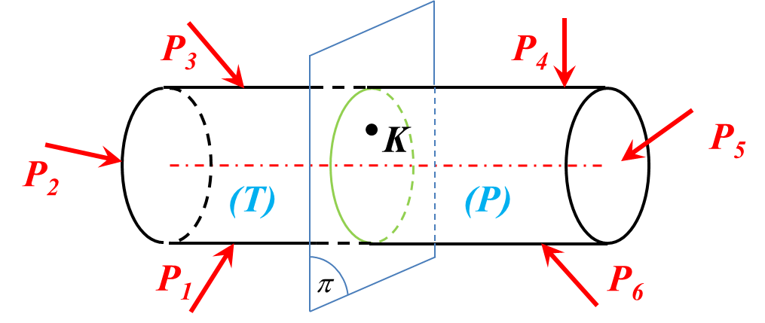
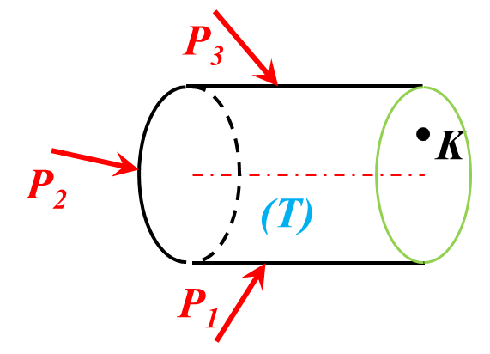
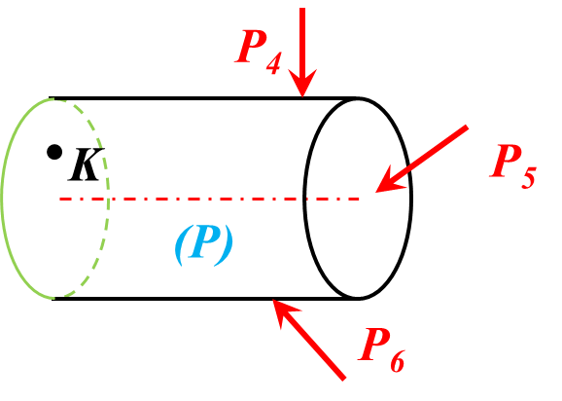
2.1. Nội lực – phương pháp mặt cắt
2.1.2. Phương pháp mặt cắt
Nội lực trên mcn
thuộc phần (T)
Tương hỗ
bằng nhau
Nội lực trên mcn
thuộc phần (P)
Trên mỗi phần, nội lực cân bằng với ngoại lực

Slide 5
2.1. Nội lực – phương pháp mặt cắt
2.1.3. Khái niệm ứng suất
Nội lực
trên
Hợp nội lực trên
: ứng suất TB tại K
Ứng suất TB tại K
Lượng thay đổi của lực liên kết trung bình trên một đơn vị diện tích thuộc ΔA.

Slide 6
2.1. Nội lực – phương pháp mặt cắt
 Ứng suất là một đại lượng cơ học đặc trưng cho mức độ chịu đựng của vật liệu tại một điểm, khi ứng suất đạt đến một giới hạn nào đó thì vật liệu bị phá hoại. Vì vậy việc xác định ứng suất là cơ sở đánh giá mức độ an toàn của vật liệu.
2.1.3. Khái niệm ứng suất
Ứng suất thực tại K
Phá hoại
: ứng suất thực tại K
Lượng thay đổi của lực liên kết tại chính điểm K xét trên mcn

Slide 7
2.1. Nội lực – phương pháp mặt cắt
2.1.3. Khái niệm ứng suất
Thứ nguyên của ứng suất là: (lực)/(chiều dài)². Đơn vị thường dùng là kN/m², N/cm²
Thường người ta phân ứng suất ra 2 thành phần:
- Thành phần vuông góc với mặt cắt gọi là ứng suất pháp, ký hiệu σ.
- Thành phần nằm trong mặt cắt gọi là ứng suất tiếp, ký hiệu τ.
thuộc mcn
P₃
K
Phương trục thanh
P₂
(T)
P₁
Notes:
Ứng suất là đại lượng cơ học đặc trưng cho mức độ chịu lực của vật liệu tại một điểm; ứng suất vượt quá một giới hạn nào đó thì vật liệu bị phá hoại. Do đó, việc xác định ứng suất là cơ sở để đánh giá độ bền của vật liệu, và chính là một nội dung quan trọng của bộ môn SBVL.
Ứng suất pháp chỉ gây ra biến dạng dài.
Ứng suất tiếp chỉ gây ra biến dạng góc xoay hay biến dạng trượt.

Slide 8
2.1. Nội lực – phương pháp mặt cắt
2.1.3. Khái niệm ứng suất
Quy ước dấu các thành phần ứng suất:
Pháp tuyến ngoài
sau khi xoay
Pháp tuyến ngoài
Pháp tuyến ngoài
sau khi xoay
Pháp tuyến ngoài
: Khi cùng chiều với pháp tuyến ngoài ( hướng ra ngoài mcn) - gây kéo.
: Khi ngược chiều với pháp tuyến ngoài ( hướng vào mcn) - gây nén.
: Khi cùng chiều với pháp tuyến ngoài sau khi pháp tuyến ngoài xoay 90⁰ thuận chiều kim đồng hồ. Chiều ngược lại là chiều âm.

Slide 9
2.2 Các thành phần nội lực trên mặt cắt ngang
Trong trường hợp tổng quát, trên mặt cắt ngang của thanh chịu tác dụng của 6 thành phần nội lực.
Thành phần nằm trên trục z gọi là lực dọc, ký hiệu N_{z}
Thành phần nằm trên trục x,y gọi là lực cắt, ký hiệu Q_{x} , Q_{y}
Thành phần quay quanh trục z gọi là momen xoắn, ký hiệu M_{z}
Các thành phần nằm trên trục x,y gọi là các momen uốn, ký hiệu M_{x} , M_{y}
9

Slide 10
2.2 Các thành phần nội lực trên mặt cắt ngang
Cách xác định sáu thành phần nội lực trên mcn:
P₃
P₂
C
(T)
P₁
Trên phần đang xét, nội lực cân bằng với ngoại lực. Do đó, khi tính toán, nên chọn phần hệ đơn giản để xác định nội lực.

Slide 11
2.2 Các thành phần nội lực trên mặt cắt ngang
Bài toán phẳng
Định nghĩa: Khi ngoại lực tác dụng nằm trong một mặt phẳng chứa trục thanh thì hợp lực của nội lực cũng nằm trong mặt phẳng đó. Thông thường xét bài toán trong mp (Cyz).
P₃
P₄
P₅
P₂
(T) (P)
K
Mp
(Cyz)
P₁
P₆

Slide 12
2.2 Các thành phần nội lực trên mặt cắt ngang
Bài toán phẳng
Các thành phần nội lực trong bài toán phẳng: Q_{y}, N_{z}, M_{x}
P₃
P₄
P₅
C
C
P₂
(T)
(P)
P₁
P₆
Chiều nội lực như hình vẽ được quy ước là dương. Khi tính toán giả thiết trước chiều nội lực theo chiều dương quy ước.

Slide 13
2.3 Biểu đồ nội lực của bài toán phẳng
2.3.1 Định nghĩa: Biểu đồ nội lực là đường biểu diễn sự biến thiên của nội lực dọc trục thanh.
2.3.2 Ý nghĩa của biểu đồ nội lực: Xác định mặt cắt ngang nguy hiểm nhất, tức là mặt cắt ngang có nội lực lớn nhất (N_{z} , Q_{y} , M_{x} đạt cực trị).
2.3.3 Các thành phần của biểu đồ nội lực:
Đường chuẩn: Là trục hoành dùng để dựng các tung độ
Tung độ: Tung độ của biểu đồ nội lực tại một vị trí nào đó thì biểu thị cho nội lực tại tiết diện tương ứng.
Đường biểu đồ: Là đường nối các tung độ.
2.3.3. Các quy ước khi vẽ biểu đồ nội lực:
Đường chuẩn: Thường chọn là đường trục thanh (nét liền đậm).
Tung độ: Phải dựng vuông góc với đường chuẩn.

Slide 14
2.3 Biểu đồ nội lực của bài toán phẳng
Tung độ dương
Nz
Tung độ âm
Tung độ dương
Qy
Tung độ âm
Tung độ âm
Mx
Tung độ dương

Slide 15
2.3 Biểu đồ nội lực của bài toán phẳng
Ghi dấu trên biểu đồ:
- Ghi dấu ⊕ vào miền dương của biểu đồ (N_{z}), (Q_{y})
- Ghi dấu Θ vào miền âm của biểu đồ (N_{z}), (Q_{y})
- Trên biểu đồ mômen uốn (M_{x}) không ghi dấu
Ghi tên và đơn vị trên biểu đồ đã vẽ:
- Tên biểu đồ: Thường ghi bên trái hoặc bên phải đường chuẩn
- Đơn vị: Có thể ghi trực tiếp trên biểu đồ hoặc ghi bên cạnh tên biểu đồ

Slide 16
2.3 Biểu đồ nội lực của bài toán phẳng
2.3.4. Các bước vẽ biểu đồ nội lực:
Bước 1: Tìm các phản lực liên kết (nếu cần).
Bước 2: Kiểm tra.
Bước 3: Chia đoạn cấu kiện để khảo sát nội lực, sao cho trong mỗi đoạn nội lực là liên tục.
Đoạn chia: không có ngoại lực hoặc có ngoại lực phân bố liên tục.
Những điểm chia là: tại nút ( nơi giao nhau giữa các thanh), vị trí lực tập trung, vị trí mômen tập trung, điểm hai đầu của đoạn có ngoại lực phân bố liên tục, khớp nối giữa các thanh…
Bước 4: Khảo sát nội lực trong từng đoạn (phương pháp mặt cắt).
Bước 5: Vẽ biểu đồ nội lực.
  Bước 6: Kiểm tra lại kết quả (sử dụng các tính chất của biểu đồ: trình bày sau)

Slide 17
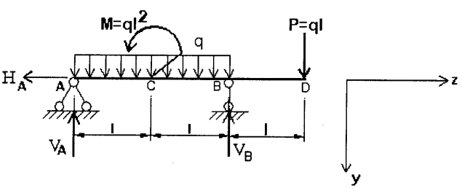
2.3 Biểu đồ nội lực của bài toán phẳng
Ví dụ: Cho một dầm chịu lực như hình vẽ. Vẽ biểu đồ nội lực N_{z} , Q_{y} , M_{x}

Slide 18
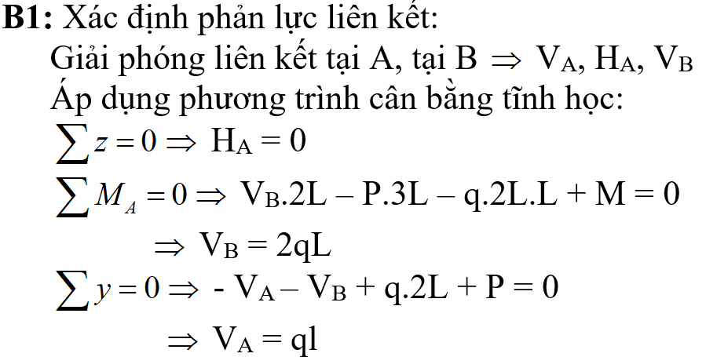
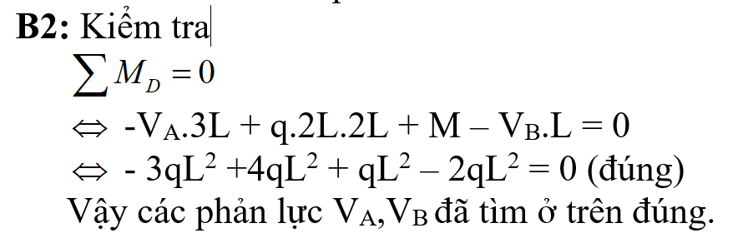

Slide 19
B3: Chia đoạn : 3 đoạn

Slide 20
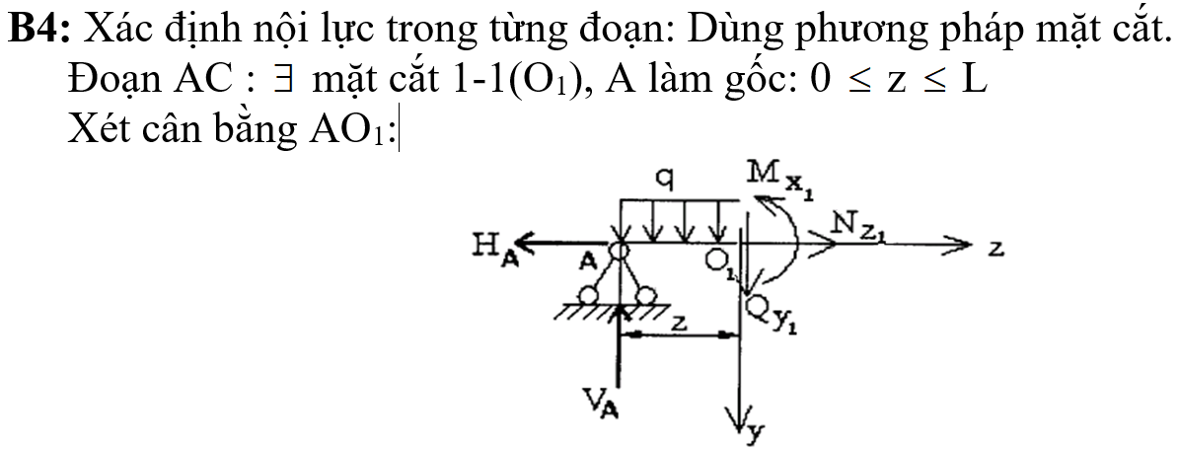
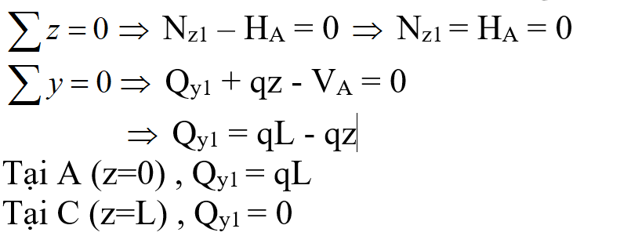
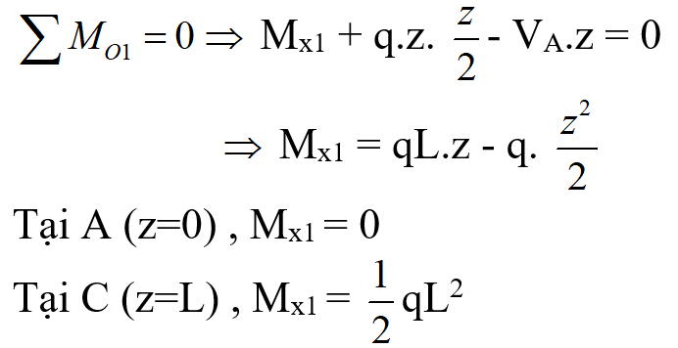

Slide 21

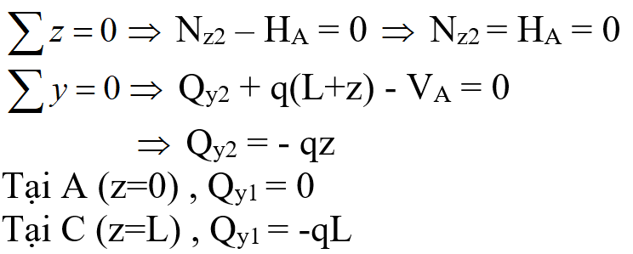
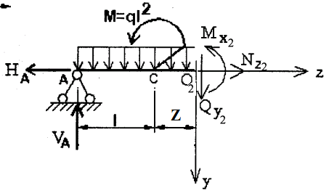
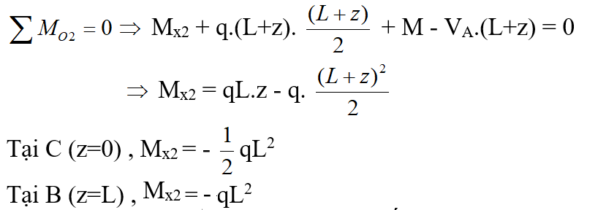

Slide 22
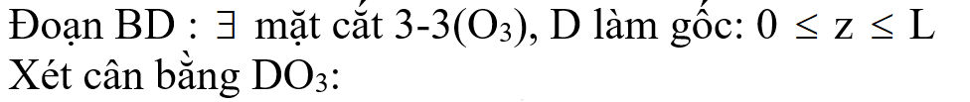
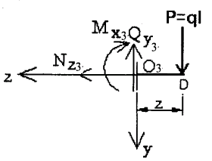
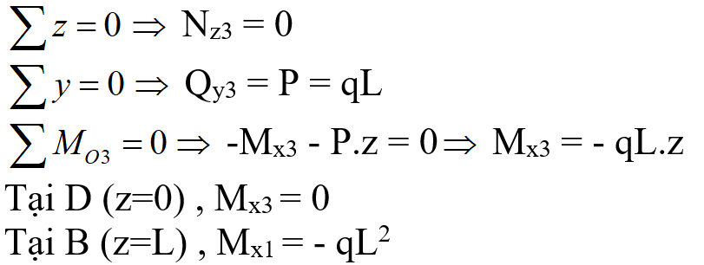

Slide 23
B5: Vẽ biểu đồ
1.0
(+)
1.0
(+)
1.0
Biểu đồ lực cắt Q_{y}
A
C
B
D
Qy (qL)
(-)
1.0
1.0
0.5
Biểu đồ momen uốn M_{x}
2
Mx (qL )
A
C
B
D
0.5

Slide 24
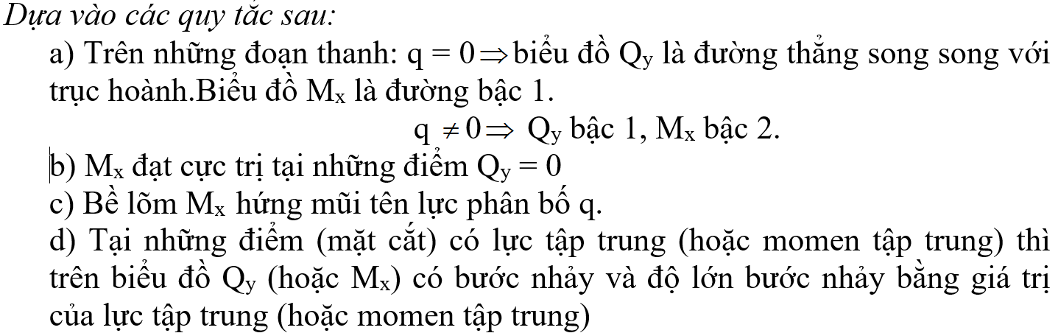
B6: Kiểm tra

Slide 25
2.4 Liên hệ vi phân giữa mô men uốn, lực cắt và tải phân bố (vuông góc với trục thanh)
q(z)
q(z)
K
K
z
dz
dz
Xét cân bằng phần thanh có chiều dài dz, ta có:

Slide 26
2.4 Liên hệ vi phân giữa mô men uốn, lực cắt và tải phân bố (vuông góc với trục thanh)
 Kết luận:
➢ Đạo hàm của mômen uốn tại một điểm bằng lực cắt tại điểm đó.
➢ Đạo hàm của lực cắt tại một điểm bằng cường độ tải trọng phân bố vuông góc trục thanh theo chiều dài tại điểm đó.
➢ Đạo hàm bậc hai của mômen uốn bằng cường độ tải trọng phân bố vuông góc trục thanh theo chiều dài.

Slide 27
2.4 Liên hệ vi phân giữa mô men uốn, lực cắt và tải phân bố (vuông góc với trục thanh)
* Bậc của biểu đồ (Q_{y}), (M_{x}):

Slide 28
2.4 Liên hệ vi phân giữa mô men uốn, lực cắt và tải phân bố (vuông góc với trục thanh)
* Tính đơn điệu của biểu đồ (Q_{y}), (M_{x}) , lượng tăng - lượng giảm
❖ Đối với (Q_{y}):
- Trong đoạn không có lực phân bố: Q_{y} = const
- Trong đoạn lực phân bố q(z):
+ Nếu q(z) hướng xuống: Q_{y} giảm từ trái sang phải
+ Nếu q(z) hướng lên: Q_{y} tăng từ trái sang phải
- Lượng tăng – lượng giảm đúng bằng diện tích thực của lực phân bố.

Slide 29
2.4 Liên hệ vi phân giữa mô men uốn, lực cắt và tải phân bố (vuông góc với trục thanh)
* Tính đơn điệu của biểu đồ (Q_{y}), (M_{x}) , lượng tăng - lượng giảm
❖ Đối với (M_{x}):
- Trong đoạn có : M_{x} luôn tăng (biểu đồ đi xuống)
- Trong đoạn có : M_{x} luôn giảm (biểu đồ đi lên)
- Lượng tăng - lượng giảm đúng bằng diện tích thực của biểu đồ (Q_{y}) trong đoạn đang xét.
 Nhận xét : Trên một đoạn nào đó, nếu biết tung độ một đầu thì ta biết được tung độ đầu còn lại.

Slide 30
2.4 Liên hệ vi phân giữa mô men uốn, lực cắt và tải phân bố (vuông góc với trục thanh)
* Điểm cực trị của biểu đồ (Q_{y}), (M_{x}):
Trên đoạn có : tại hoành độ mà thì là giá trị cực trị.
Trên đoạn có : tại hoành độ mà thì là giá trị cực trị.
* Tính lồi, lõm của biểu đồ (M_{x}):
Trên đoạn có hướng lên: là đoạn cong lõm
Trên đoạn có hướng xống: là đoạn cong lồi
Bề lõm của luôn luôn hứng chiều của

Slide 31
2.4 Liên hệ vi phân giữa mô men uốn, lực cắt và tải phân bố (vuông góc với trục thanh)
Trên đoạn có : tại hoành độ mà thì là giá trị cực trị.
Trên đoạn có : tại hoành độ mà thì là giá trị cực trị.
Bậc
+
-
Bậc
Bậc
Bậc

Slide 32
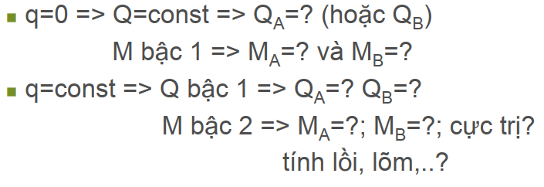
2.5 Vẽ biểu đồ nội lực theo nhận xét (vẽ nhanh)
Cơ sở: Dựa vào mối liên hệ vi phân giữa Q, M và q(z).
Biết tải trọng phân bố =>nhận xét dạng biểu đồ Q, M => xác định số điểm cần thiết để vẽ được biểu đồ.

Slide 33
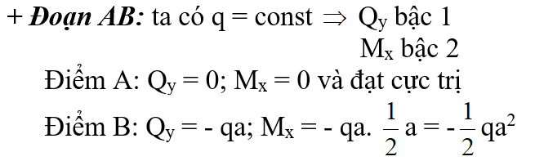
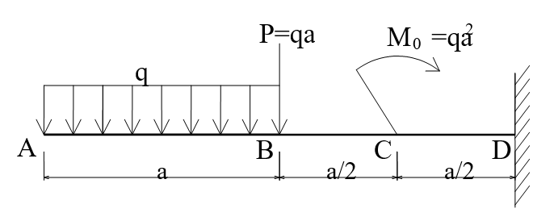
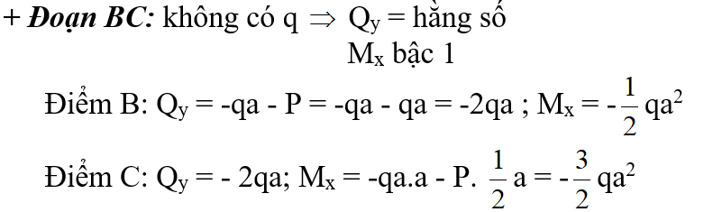
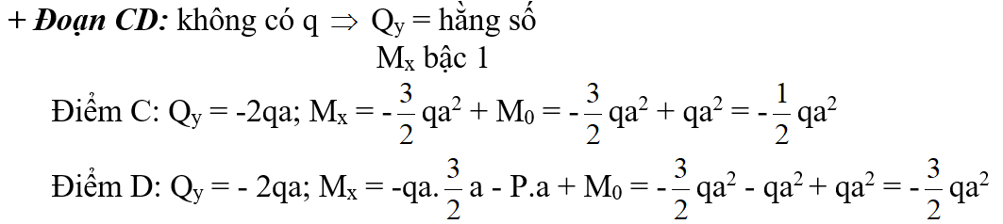
Ví dụ áp dụng: Vẽ biểu đồ nội lực M, Q của dầm chịu lực như hình vẽ
2.5 Vẽ biểu đồ nội lực theo nhận xét (vẽ nhanh)

Slide 34
2.5 Vẽ biểu đồ nội lực theo nhận xét (vẽ nhanh)
A
B
C
D
Q_{y} (qa)
1
(-)
2
2
1.5
1.5
0.5
0.5
2
M_{x} (qa²)
A
B
C
D

Slide 35
2.5 Vẽ biểu đồ nội lực theo nhận xét (vẽ nhanh)
+ Kiểm tra:
Tại A: Q_{y} = 0 nên tiếp tuyến với biểu đồ M_{x} tại đây nằm ngang. Ngoài ra vì đạo hàm bậc 2 của M_{x} (tức là q) âm nên bề lõm của biểu đồ M_{x} hướng về phía M_{x} < 0 (hướng lên trên).
Tai B: có lực tập trung P = qa nên biểu đồ lực cắt tại B có bước nhảy và độ lớn bằng qa.
Tại C: có momen tập trung M₀ = qa² quay theo chiều kim đồng hồ nên biểu đồ momen uốn có bước nhảy từ trái sang phải bằng qa².

Slide 36
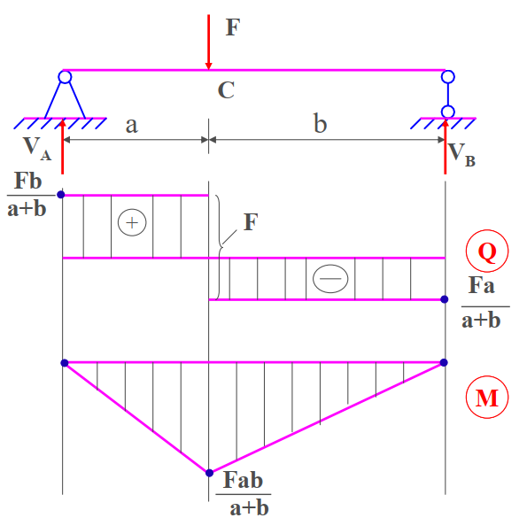
Nhận xét 1
Tại mặt cắt có lực tập trung => biểu đồ lực cắt có bước nhảy, độ lớn bước nhảy bằng giá trị lực tập trung, xét từ trái qua phải, chiều bước nhảy cùng chiều lực tập trung.

Slide 37
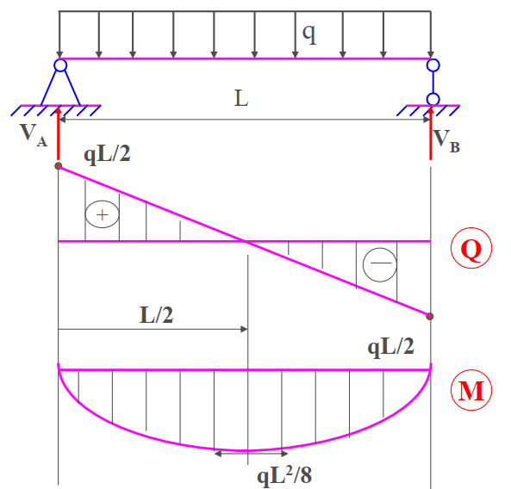
Nhận xét 2
Tại mặt cắt có lực cắt bằng 0, biểu đồ mô men đạt cực trị.

Slide 38
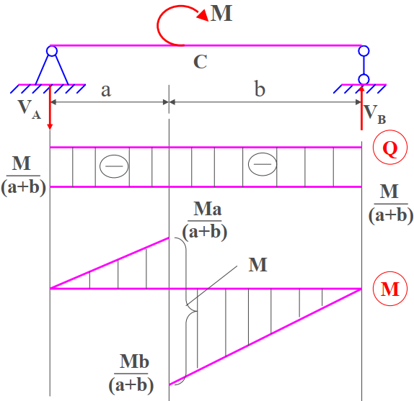
Nhận xét 3
Tại mặt cắt có mô men tập
trung, biểu đồ mô men có bước
nhảy, độ lớn bước nhảy bằng
giá trị mô men tập trung, xét từ
trái qua phải, mômen tập trung
quay thuận chiều kim đồng hồ
thì bước nhảy đi xuống

Slide 39
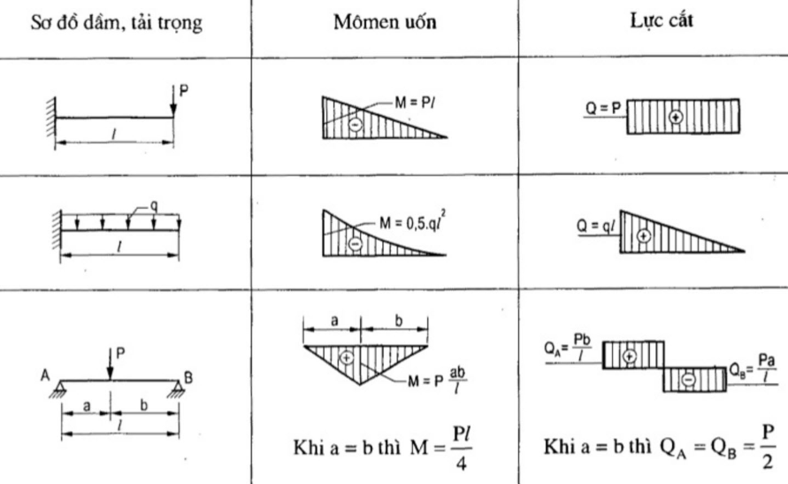
Biểu đồ và công thức tính M, Q cho một số dầm đơn giản

Slide 40
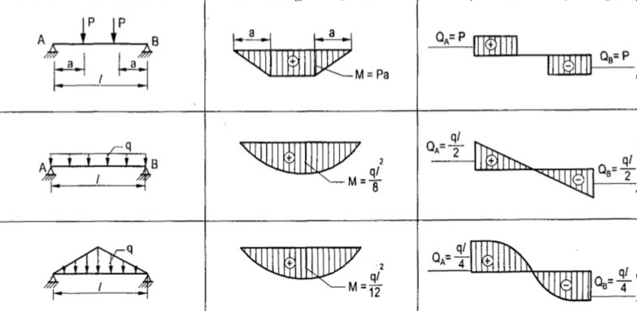
Biểu đồ và công thức tính M, Q cho một số dầm đơn giản

Slide 41
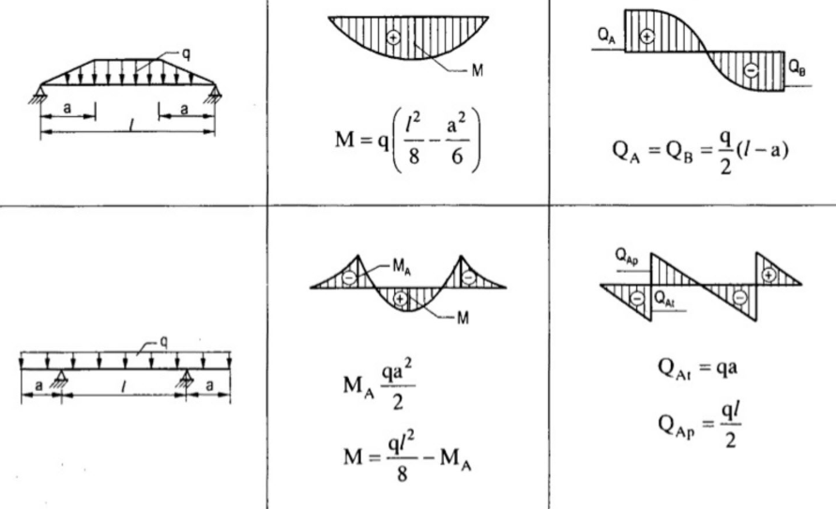
Biểu đồ và công thức tính M, Q cho một số dầm đơn giản

Slide 42
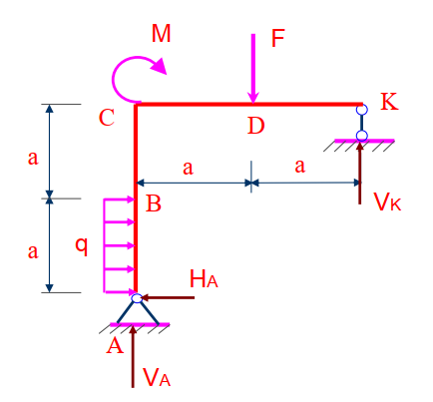
2.6 Biểu đồ ứng lực khung phẳng
Khái niệm: Khung phẳng là hệ phẳng gồm những thanh nối nhau bằng các liên kết cứng (là liên kết mà góc giữa các thanh tại điểm liên kết không thay đổi khi khung chịu lực).
Đối với các đoạn khung nằm ngang, biểu đồ các thành phần ứng lực vẽ như qui ước với thanh thẳng
Đối với các đoạn khung thẳng đứng, biểu đồ N, Q vẽ về phía tùy ý và mang dấu. Biểu đồ mô men vẽ về phía thớ căng.
Để kiểm tra biểu đồ ta cần kiểm tra điều kiện cân bằng các mắt khung: Tại mắt khung, nội lực và ngoại lực thoả mãn điều kiện cân bằng tĩnh học.

Slide 43
Xác định phản lực liên kết và vẽ BĐNL
q
P = 2ql

Slide 44
1. Tìm phản lực liên kết:
q
C
P = 2ql
B
D
H_{A} =0
A
E
V_{A} =2ql
V_{E} =2ql

Slide 45
2. Phân tích lực để vẽ biểu đồ nội lực:
q
B
C
D
A
E
V_{A} =2ql

Slide 46
3. Biểu đồ lực dọc (N):
B
C
(-)
D
(-)
N_{z}
A
E

Slide 47
4. Biểu đồ lực cắt (Q):
(+)
C
B
D
(-)
Q
A
E

Slide 48
5. Biểu đồ mômen (M):
B
C
D
M
A
E

Slide 49
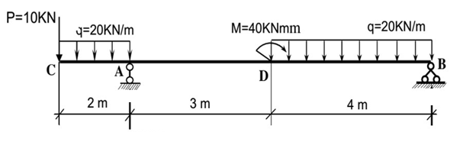
BÀI TẬP CHƯƠNG 2
Vẽ biểu đồ nội lực M, Q của dầm chịu lực như hình vẽ

Slide 50
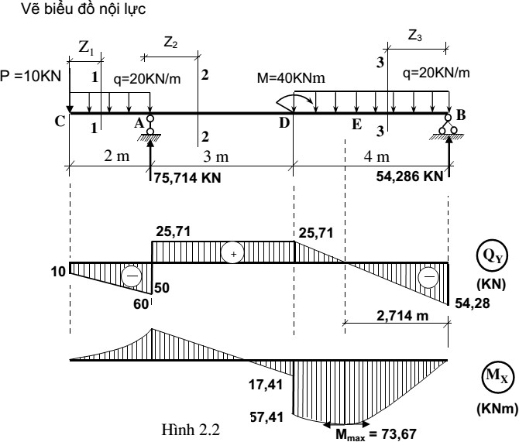

Slide 51
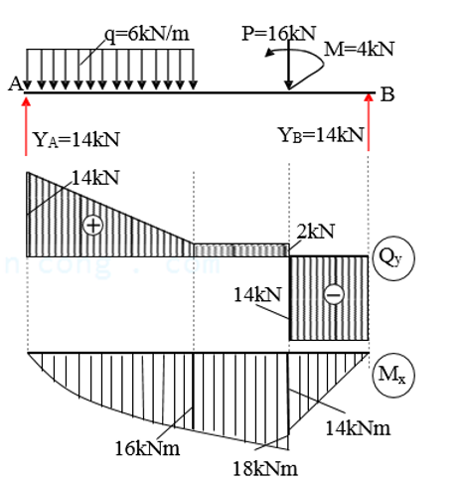
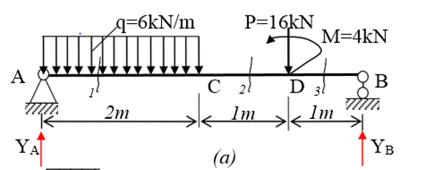
BÀI TẬP CHƯƠNG 2
Vẽ biểu đồ nội lực M, Q của dầm chịu lực như hình vẽ

